Slide 1
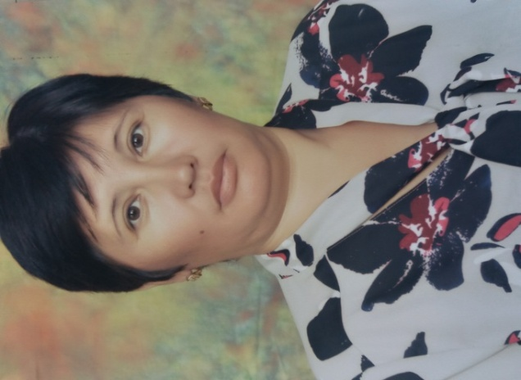
Ізденіс тақырыбым: Оқушылардың танымдық белсенділігін еске ала отырып, қазақ тілі сабағында ауызекі тілдерін дамыту Мақсатым: Оқушылардың алатын білімін сапалы ету, оның жеке тұлға болып қалыптасуына ықпал жасау Міндеттерім: Оқушылардың өз бетімен жұмыс жасауына, белсенділік көрсетуіне жағдай жасау; Мұғалім мен оқушының бірлесіп жұмыс жүргізуін ұйымдастыру; Оқушуға үйренгенің саралап, оны қандай жағдайда, қалай керектігін ой елегінен өткізуге көмектесу.
Рамазанова Айгуль Серикбаевна
Приречный орта мектебінің
қазақ тілі мен әдебиеті
пәндерінің мұғалімі
Туған жылы: 1 наурыз, 1977 жыл
Білімі: жоғары, Ш.Уәлиханов
атындағы Көкшетау мемлекеттік
университеті, қазақ филология факультеті(1998 ж.)
Еңбек өтілі: 16 жыл
Санаты: бірінші
ІІ деңгей Бағдарламасы
бойынша оқыған мұғалім

Slide 2
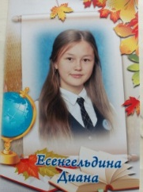
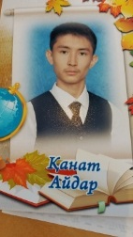
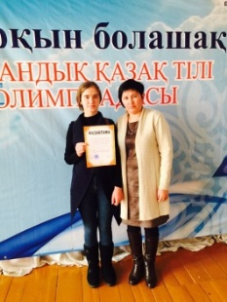
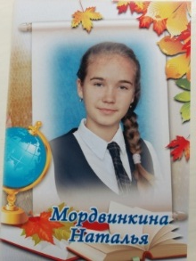
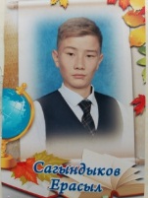
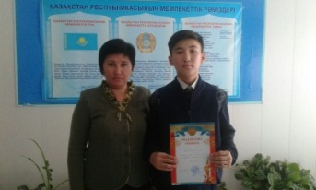
Қазақ тілі мен әдебиеттен 2017-2018 оқу жылы оқушылардың жетістіктері
Общеказахстанская олимпиада по казахскому языку «Зият» 1 место Ибраимов Айдар, 2 место Есенгельдина Диана.
Районная олимпиада по казахскому языку «Жарқын болашақ» в номинации «Сөз шебері» 3 место Мордвинкина Наталья
Национальной интернет олимпиады NIO.kz
Сагандыков Ерасыл и Сапаров Жандос сертификаты
Сапаров Жандос 1 место в кустовой олимпиаде по казахскому языку

Slide 3
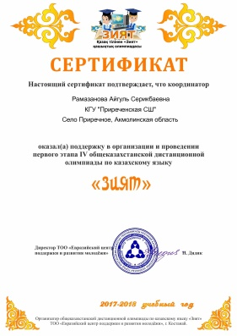
2018 г. Диплом 3 степени Республиканской Национальной интернет олимпиады NIO.kz
Районный семинар учителей казахского языка и литературы «Критериальное оценивание в рамках обновленного содержания образования» март
Семинар сетевого сообщества «Вдохновение» апрель

